Slide 1
(사람들이 쓰는)
문자
(컴퓨터가 쓰는)
이진수
문자열 인코딩

Slide 2
EUC-KR
안녕하세요 => 5바이트
ASCII
안녕하세요 => 10바이트

Slide 3

클라이언트
서버

Slide 4


Slide 5
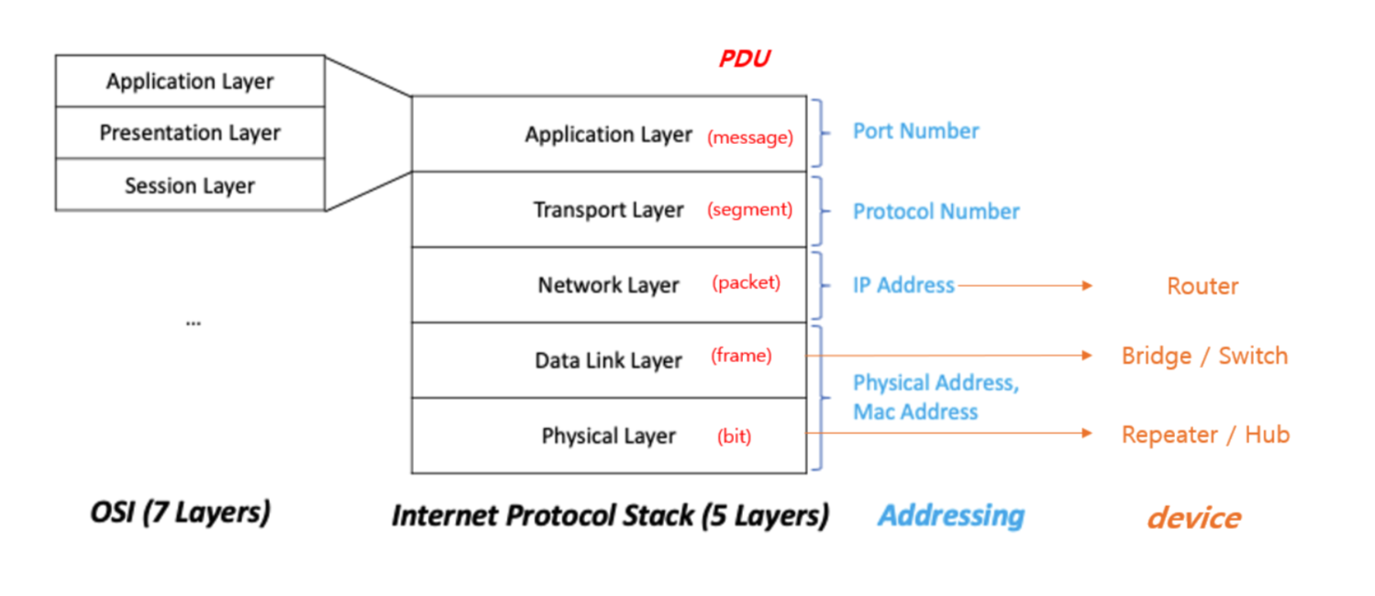

Slide 6
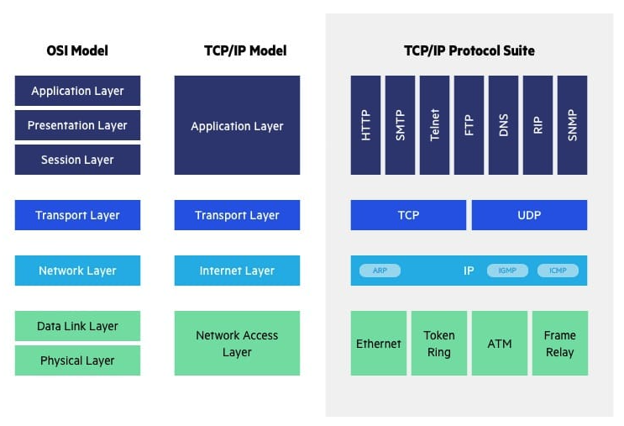

Slide 7
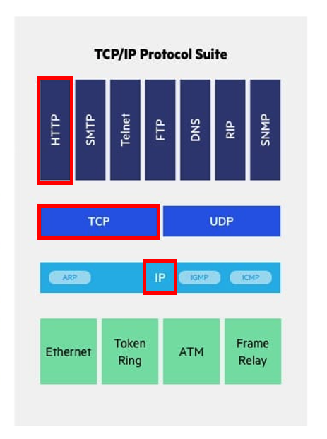
Application
Layer
Transport
Layer
Network
Layer
Data Link
Physical
Layer

Slide 8
URI (Resource Identifier)
URL
(Resource Locator)
URN
(Resource Name)

Slide 9
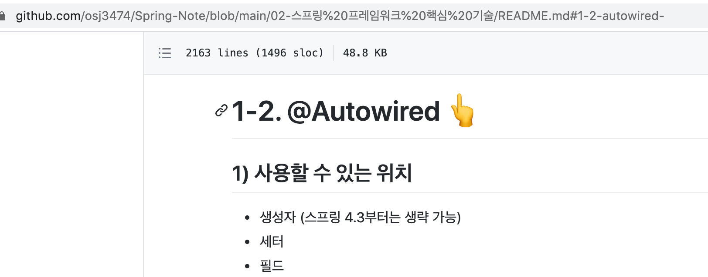
여기 fragment!

